Slide 1
Data, online nástroje a politický marketing v kampani
Anna Shavit, 9. setkání, 30. dubna 2025

Slide 2
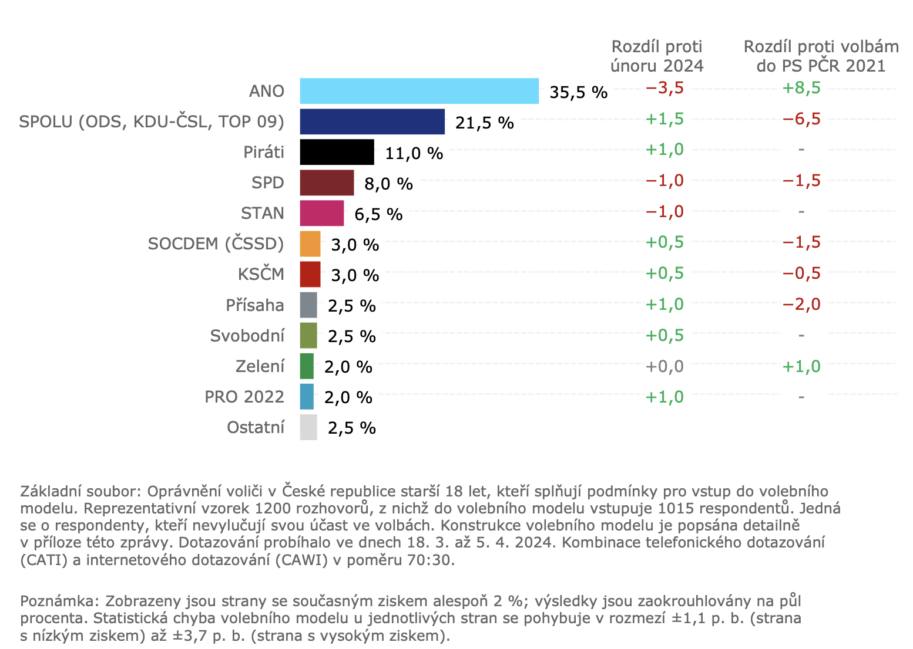
Jaká data potřebujeme?
https://fs2-ct24.ceskatelevize.cz/file/cms/ct24/attachments/trendy_ceska_91_volebni_model.pdf

Slide 3
Ochota jít k volbám

Slide 5
Permanentní kampaň = “každý den je volební den”

Slide 6
Jaká data potřebujeme? A kdy?
Politický marketing –zkoumá politický trh, shromažďuje informace
Kdy potřebujeme jaká data?
Příprava na volby
Volební kampaň
Vláda – vládní komunikace
Opozice
Poslanecká sněmovna

Slide 7
Plánování
Obecně platí, že bez ohledu na úroveň nebo typ voleb probíhá současný proces, kdy si musíme stanovit cíl, začít plánovat, sbírat data a analyzovat je. Pak přichází jejich interpretace a marketingové rozhodnutí. Co zůstává stejné, je potřeba dat, velikost týmu a rozpočet. Jednotlivé oblasti jsou vzájemně propojeny (Shavit, Konradova – rukopis 2024).

Slide 8
Data a jednotlivé fáze kampaně
1. Jaká data potřebuji a jak je získám?
2. Jaké zdroje dat mám k dispozici
3. Zpracování dat, analýza a jejich procesování
4. Data ze sociálních médií a jak je používat?
5. Kdo pracuje s daty, jaká je role konzultantů a analytiků?
6. Jak se liší analytická činnost v kampani, vládě či stranické činnosti

Slide 9
Jaká data potřebuji a jak je získám?

Slide 10
Jaká data potřebuji a jak je získám
Analýza výchozí situace
Jaké je zadání
Kdo data potřebuje a k čemu
Jaké mám možnosti
Jaký je rozpočet
Veřejně dostupná data – jaká to jsou
Interní data – jaká to jsou

Slide 11
Jaké zdroje dat mám k dispozici?
Máme k dispozici nějaká data?
Jsou dostupné výzkumy?
Reakce konkurence?
Vnitrostranické výzkumy?

Slide 12
Zpracování dat
Jak na to? Kdo to vlastně dělá?
Jaká je role konzultantů? Kdo je politický konzultant či poradce?
Analytické týmy ve stranách.

Slide 13
Data ze sociálních médií a jak je používat?

Slide 14
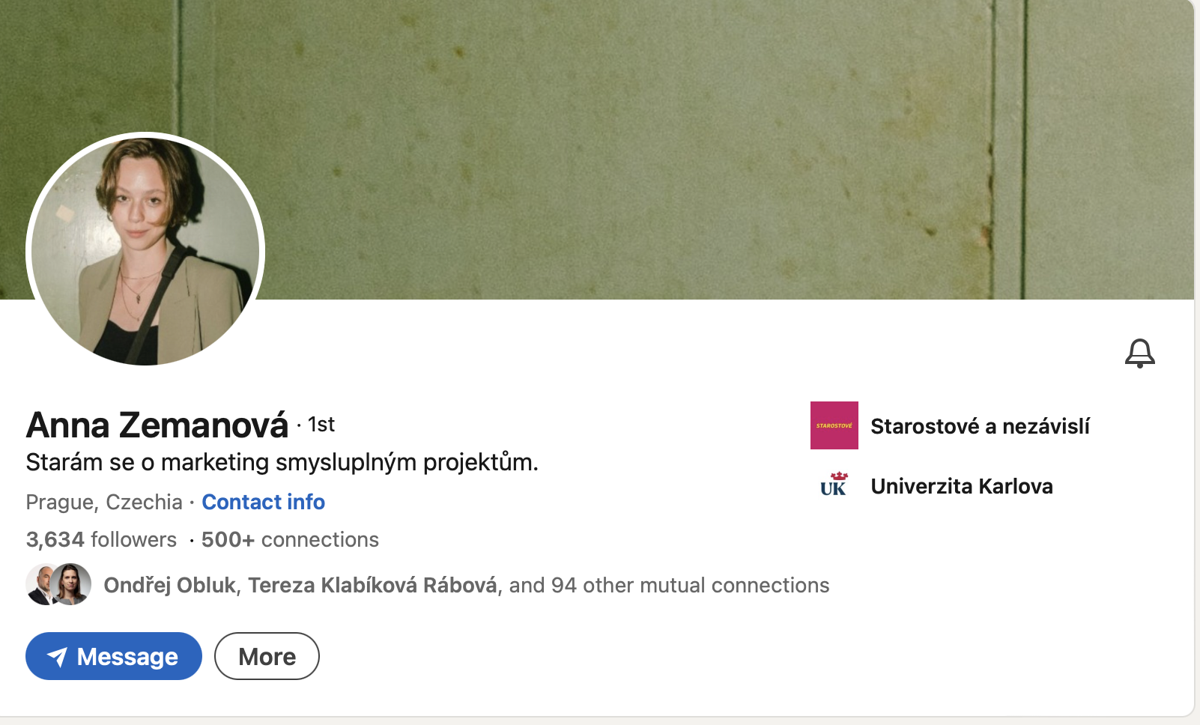
Online data
Meta library
X.platform
Instagram
Tik Tok

Slide 15
POLITICKÝ KONSULTING

Slide 16
Politický konzultant je osoba (či jejíž firma) placená za poskytování poradenství či služeb pro jednu nebo více kampaní (národní či lokální úroveň) v jednom volební cyklu. Politický konzultant není zaměstnancem strany či zájmové skupiny (Medvic 2003).
Politické poradenství je profesionalizovaný obor, který poskytuje poradenství a služby kandidátům, kampaním a politickým výborům, včetně průzkumů veřejného mínění, tvorby médií a získávání finančních prostředků (Panagopoulos, 2006). Tito konzultanti jsou často považováni za malou a elitní skupinu profesionálů (Medvic, 1998). Role politického konzultanta zahrnuje také definování sdělení kandidáta a realizaci komunikačního procesu (Galicia, 2018).

Slide 17
Jak se liší analytika?
Analytika v kampani
Stranická analytika
Vládní činnost
Práce v opozici
Práce v Poslanecké sněmovně

Slide 26
Nezapomeňte
21. dubna deadline SWOT analýza MOODLE
1
1. a 8. května není výuka
2
8. května do půlnoci do Moodle nahrajte závěrečnou práci
3
15. května 1. termín zkoušky (zapisujte se prosím, do is.cuni.cz)
4
25. dubna – Anna Zemanová, debata o kampaních na sítích
5

